Slide 1
Результаты работы распределенного методического центра по начальному образованию за первое полугодие 2024 года

Slide 2
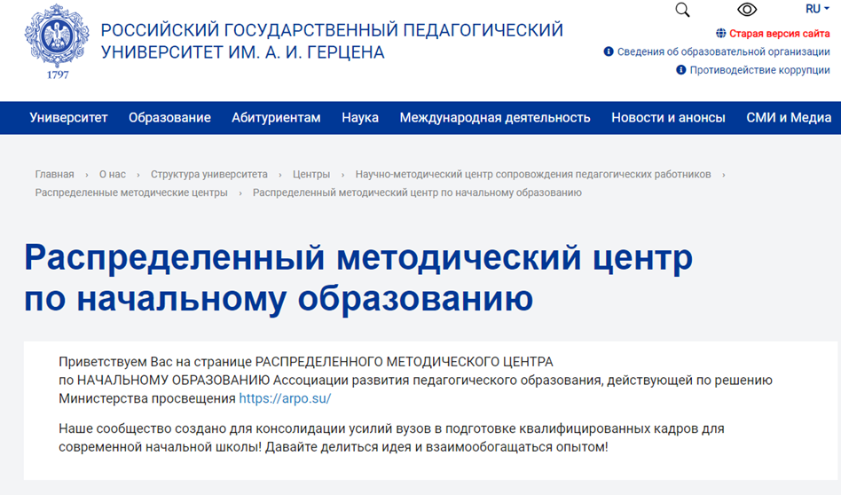
virineya80@rambler.ru
РАСПРЕДЕЛЕННЫЙ МЕТОДИЧЕСКИЙ ЦЕНТР по НАЧАЛЬНОМУ ОБРАЗОВАНИЮ Ассоциации развития педагогического образования, действующей по решению Министерства просвещения https://arpo.su/

Slide 3
Работа центра обеспечивает:
единство образовательного пространства
реализацию ядра высшего педагогического образования
разработка образовательных программ в соответствии с новой системой высшего образования

Slide 4
РЕЗУЛЬТАТЫ ПЕРВОГО ПОЛУГОДИЯ 2024 ГОДА
Вебинары раз в месяц

Slide 5
РЕЗУЛЬТАТЫ ПЕРВОГО ПОЛУГОДИЯ 2024 ГОДА
Вебинары раз в месяц
virineya80@rambler.ru

Slide 6
08 февраля 2024 года в 13.30 кафедра теории и методики начального и дошкольного образования Набережночелнинского государственного педагогического университета Докладчики: заведующий кафедрой Тема «Учебные тренажеры: сущность понятия и практика проектирования» (20 участников)
14 марта 2024 13:30 – 15:30 Зайцев Владимир Васильевич, заведующий кафедрой теории и методики начального образования ВГСПУ, доктор педагогических наук, профессор "Целеполагание в образовании (методика постановки предметных целей урока)" (20 участников)
23 мая Благовещенский государственный педагогический университет к.п.н. декан факультета дошкольного и начального образования Клёцкина Алла Анатольевна Математико-методическая подготовка будущих учителей начальных классов
1 апреля 2024 года Невзорова Анна Витальевна доцент кафедры педагогики и психологии начального обучения Научно- методический семинар «Современная начальная школа: проблемы и решения» Ярославский государственный педагогический университет им. К.Д. Ушинского (20 участников)
07 июня в 11.00 (МСК) Татьяна Вячеславовна Баракина, кандидат педагогических наук, доцент, заместитель декана факультета начального, дошкольного и специального образования, руководитель лаборатории инженерно-политехнического образования КОНСТРУКТОРиУМ ОмГПУ TEXcommunity — экосистема инженерно- политехнического образования. Из опыта работы лаборатории КОНСТРУКТОРиУМ Омского государственного педагогического университета (20 участников)
20 июня 2024 Мендыгалиева Алтнай Кенесовна, кандидат педагогических наук, доцент, заведующий кафедрой теории иметодики начального и дошкольного образования ФГБОУ ВО "OГПУ".
Основной докладчик: Русакова Татьяна Геннадьевна, доктор педагогических наук, профессор кафедры теории и методики начального и дошкольного образования института дошкольного и начального образования ФГБОУ ВО "ОГПУ« «Художественно-педагогическая подготовка бакалавров, обучающихся по профилю "Дошкольное образование" и "Начальное образование"

Slide 7
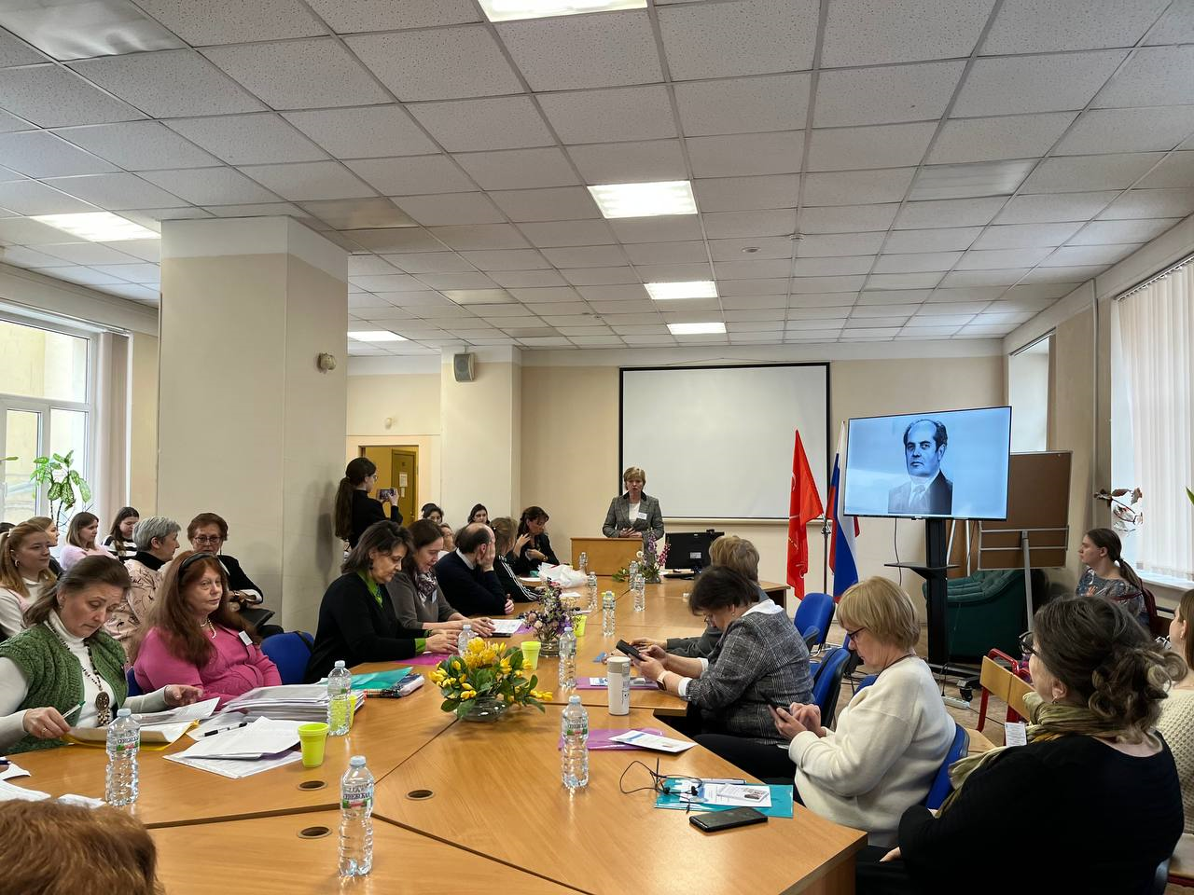
Участие в конференциях
Олимпиада
V Межрегиональная научно-практическая конференция «МИР, ОТКРЫТЫЙ ДЕТСТВУ» 28.03
Конференция «Герценовские чтения.Начальное образование» 04.04.2024
«Педагогика XXI века: вызовы и решения» 22.04-08.04
XII Международный открытый педагогический форум «ОБРАЗОВАНИЕ: РЕАЛИИ И ПЕРСПЕКТИВЫ» 16-17.05
II Всероссийская научно-практическая конференция «Актуальные проблемы подготовки современного учителя начальных классов» 30-31.05

Slide 8
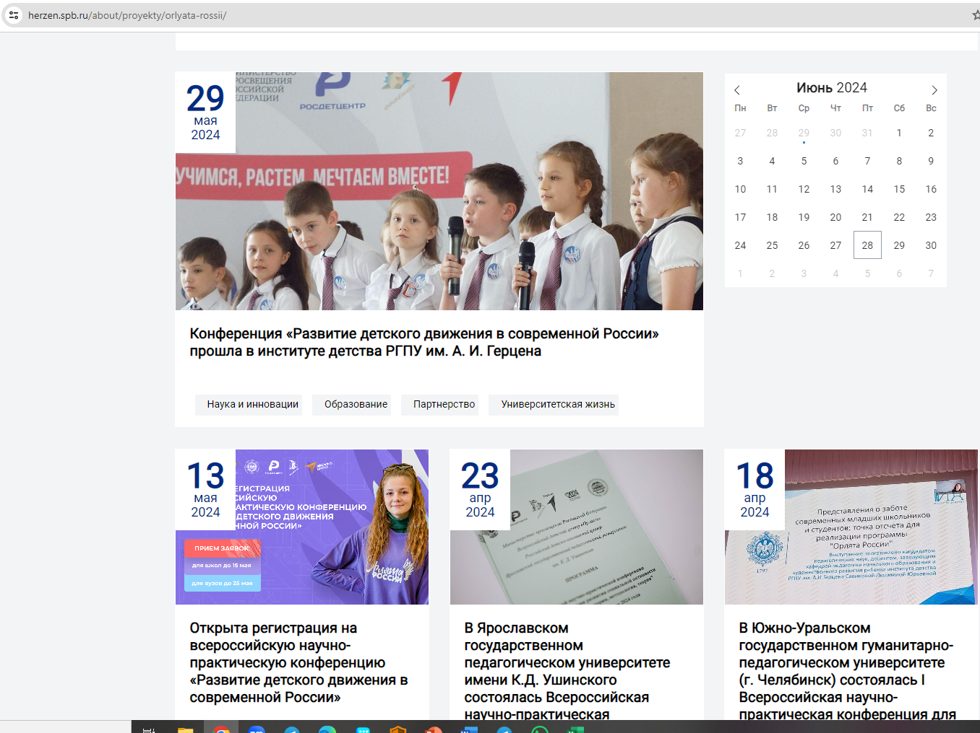
Программа развития социальной активности младших школьников «Орлята России»

Slide 9
Девятая всероссийская межвузовская дистанционная методическая студенческая олимпиада «Методическое сопровождение использования интерактивных технологий на уроках в начальной школе» с 28 по 30 марта 2024 года
ФГБОУ ВО "Алтайский государственный педагогический университет"

Slide 10
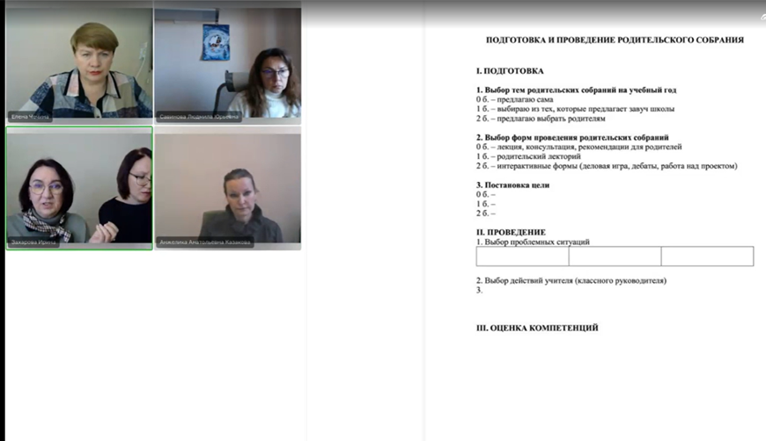
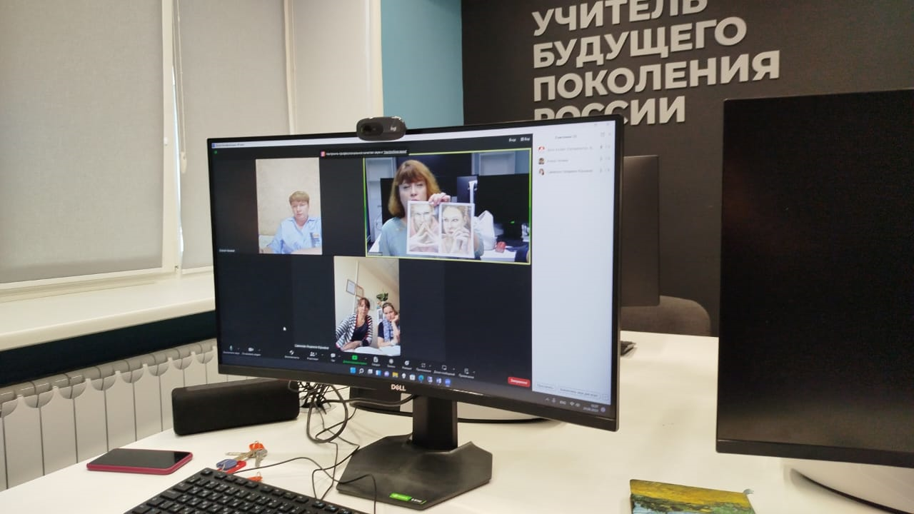
РЕЗУЛЬТАТЫ ПЕРВОГО ПОЛУГОДИЯ 2024 ГОДА
Совместные образовательные продукты

Slide 11
Предложения для совместной работы
Разработка цифровой платформы единого образовательного пространства по подготовке педагогов начального образования | Презентации вузов Презентации научных школ вузов Методические материалы для студентов и преподавателей Материалы по совместным олимпиадам, конкурсам для студентов и педагогов начальной школы Информационные письма по конференциям, вебинарам, семинарам по начальному образованию Методические разработки для студентов - будущих учителей …

Slide 13
Разработка методических материалов для преподавателей высшей школы, реализующих подготовку по профилю «Начальное образование» | Контрольно-измерительные материалы Методические пособия по технологиям реализации подготовки Эффективные студенческие проекты …

Slide 15
Потенциал современного высшего образования, осуществляющего подготовку по профилю «Начальное образование»:
наличие научных школ,
появление эффективных практик реализации программ подготовки учителя начальных классов,
инновационный потенциал преподавателей,
вариативный спектр профессиональных событий, ориентированных на мотивацию и развитие профессиональных умений,
кластерная система подготовки педагога и др.
Назрела необходимость объединения усилий для сохранения традиций научных школ и диссеминации лучших образовательных практик

Slide 16
Медиа-школа «Педагогический взгляд» 22-24.10.2024
серии лекций и мастер-классов для студентов педагогических вузов и колледжей (100 человек), молодых педагогов дошкольного и начального образования (50 человек) по развитию компетенций, направленных на создание педагогической медиа-продукции, для использования в профессиональной деятельности современного педагога
Основная цель – распространение идей научных школ вузов

Slide 17
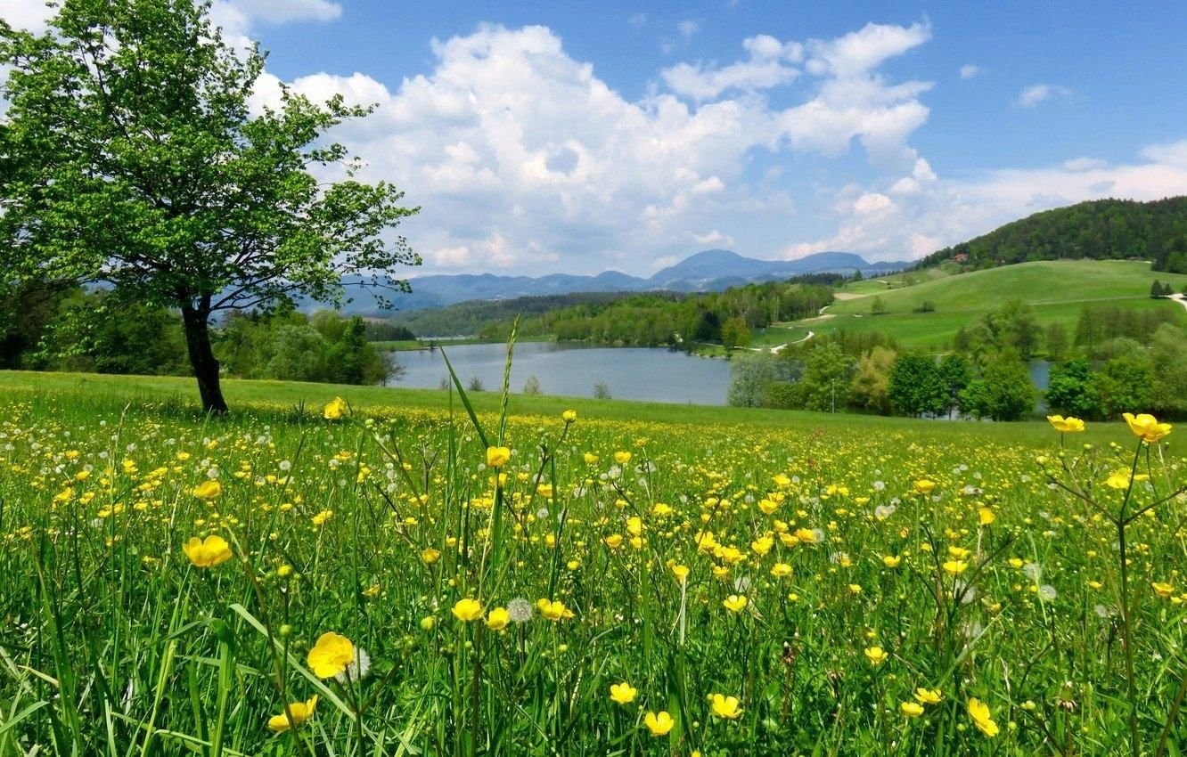
Хорошего отдыха!

